Slide 1
《发电厂电气部分》课程设计 · 第5组
220kV新能源汇集变电所 电气一次部分初步设计
主接线 · 容量与短路 · 设备及防雷接地预筛 · AIS平断面与L1详图
公开答辩版｜姓名、学号、班级与签字留空

Slide 2
本设计以270MW新能源汇集与四级电压系统为主线
设计对象
交付范围
220 / 35 / 10 / 0.4kV 12回35kV集电线路 两回220kV本期送出，预留L3
技术设计说明书 + 计算书 SLD-01 主接线图 LAY-220-01 平面图 SEC-220-01 典型断面图 SEC-220-L1-01 L1线路间隔详图 答辩清单与可追溯计算脚本
2

Slide 3
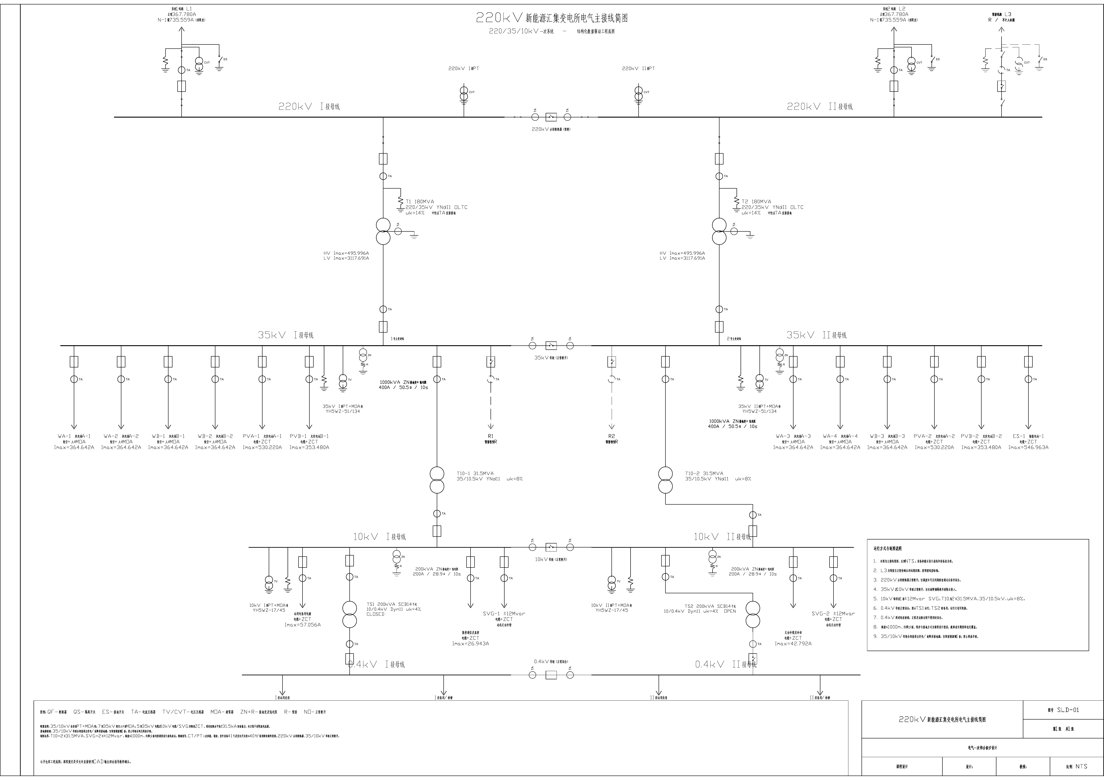
最终主接线通过分段与分列运行控制风险
方案结论
220kV采用单母线分段；35kV和10kV均采用单母线两分段；0.4kV采用单母线分段。 正常运行：220kV分段断路器断开； 35/10kV母联断开；0.4kV母联闭合。 T1、T2分别带35kV I/II段，T10与SVG按段配置。
3

Slide 4
2×180MVA主变满足正常方式，N-1成为容量约束
主变采用2×180MVA、220/35kV油浸有载调压、YNd11、uk=14%。35kV计算容量280.286MVA，正常负载率77.857%；N-1需限发35.780%。
77.857%
35.780%
100.286
正常双机平均负载率
主变N-1限发比例
单台容量缺口 / MVA
4

Slide 5
T10、SVG与所用变构成完整的辅助供电链
容量选择与主接线保持逐段对应，兼顾正常运行、单元退出和站用电连续性。
2×31.5MVA T10
2×±12Mvar SVG
2×200kVA SCB14所用变
35/10.5kV，YNd11，uk=8% 正常均衡负载率39.58% N-1最严负载率79.17%
总容量24Mvar 保守需求21.8875Mvar 补偿后功率因数0.98147
10/0.4kV，干式，Dyn11 uk=4%；最严192.913kVA 一运一备，0.4kV母联闭合
5

Slide 6
主变N-1是当前控制瓶颈，线路裕量仅2.864A
正常方式
367.780A/回 双回平均分担
线路单回N-1
735.559A 单看线路需限发35.390%
主变N-1限发后
472.377A 距课程载流量仅2.864A
6

Slide 7
短路职责支持设备等级，35/10kV无需限流电抗器
基准100MVA，设备按条件性最大职责预筛；16.291/15.638kA低于31.5kA能力。高压熔断器不作主回路设备；阻波器仅在采用电力载波时配置。
电压级 | 必选许可/kA | 条件最大/kA | 禁止敏感性/kA | 峰值预筛/kA | 候选开断/kA
220kV | 4.033 | 7.385 | — | 18.798 | 50
35kV | 13.265 | 16.291 | 25.694 | 41.470 | 31.5
10kV | 14.492 | 15.638 | 28.472 | 39.808 | 31.5
7

Slide 8
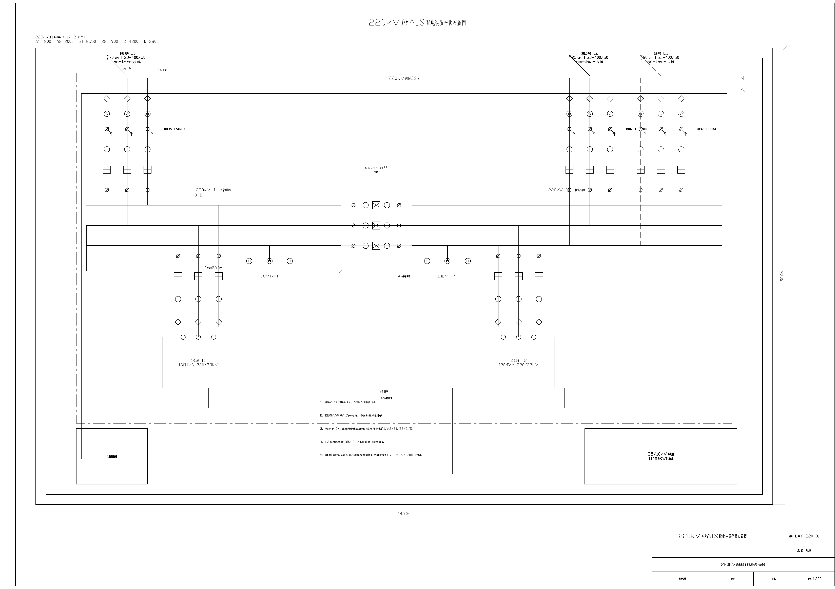
220kV户外AIS按145m×90m课程站区组织
分相中型布置
线路、分段、主变间隔按14m典型功能节距组织
运输与检修
4m道路贯通，设备区、主变区与扩建区边界明确
课程几何
相间中心距4m；保留L3远期出线位置
8

Slide 9
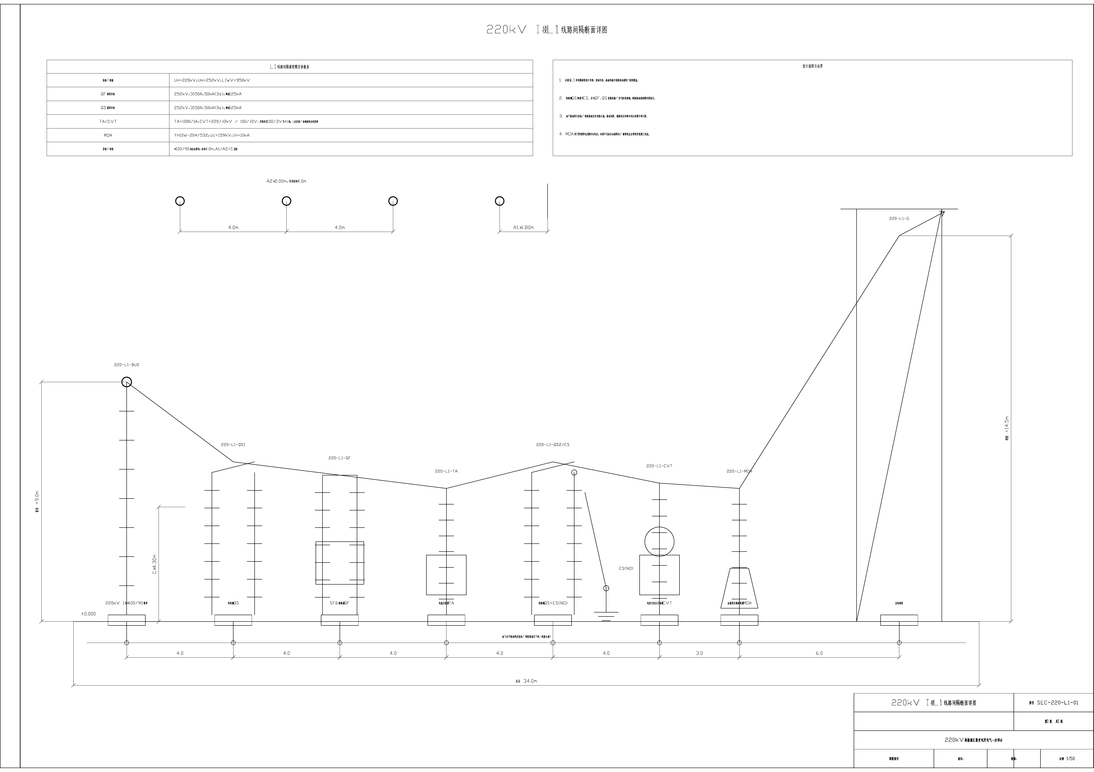
L1线路间隔详图补齐QS+ES、CVT与MOA设备链
SEC-220-L1-01（A1，1:50）按管母—QS1—QF—TA—QS2+ES—CVT—MOA—出线构架组织；ES常开。设备外形与端子方向由厂家图覆盖。
A1 1800 mm
C 4300 mm
相对地 最小净距
带电体至 围栏/建筑
其余课程净距：A2=2000mm · B1=2550mm · B2=1900mm · D=3800mm
9

Slide 10
220kV分段及35/10kV母联断开
分段并非默认并列。系统转供、检修或事故恢复必须满足调度许可、同期检查、限发与保护联锁条件。
正常保持分列
仅0.4kV母联闭合
220kV分段断开 35kV母联断开 10kV母联断开
一台所用变运行 另一台进线断开 形成轮换暗备用
禁止未经许可并列两套220kV系统 禁止两台健康主变经35kV母联并列 禁止两台健康T10经10kV母联并列
母联合闸前退出受电/故障段接地源 仅保留健康侧1套低电阻接地源 禁止两套低电阻接地源并联
10

Slide 11
设计结论
方案完整，边界清晰， 四张A1图可直接临摹
2×180MVA主变 + 2×31.5MVA T10 2×±12Mvar SVG + 2×200kVA所用变 SLD-01 / LAY-220-01 / SEC-220-01 SEC-220-L1-01：四张A1图已完成
课程设计底稿，非施工图；工程实施前须按现行标准与厂家资料复核。

